Slide 1
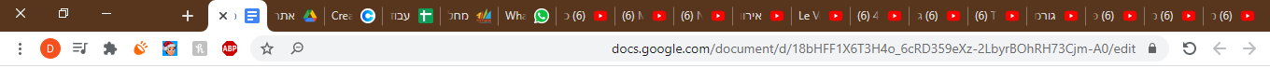

makom.balev.project@gmail.com
054-5920281
Facebook | Instagram | TikTok
בית ו אודות ו בלוג ו גלריה ו הצטרפות ו יצירת קשר ו תרומה
חברה למען החברה
makom.balev.project@gmail.com
054-5920281
תודה רבה ל: # #
#
Facebook | Instagram | TikTok

Slide 2
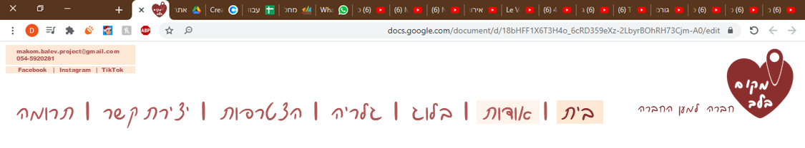


"טוב לתת כשנשאלים, אך טוב יותר לתת מבלי להישאל - לתת מתוך הבנה."
ג'ובראן חליל ג'ובראן
makom.balev.project@gmail.com
054-5920281
תודה רבה ל: # #
#
Facebook | Instagram | TikTok

Slide 3

תמונה
כותרת
תמונה
12/34/56
תלמידי י"ב היקרים שלנו, ביום ראשון, 24/1 תיבחנו בבחינת בגרות באנגלית בע"פ. בהתאם להנחיות משרד החינוך פרסמנו לכל אחד את שעת הבחינה בטבלאות המצורפות, בחדרי המחשבים. עליכם למלא הצהרת בריאות טרם הגיעכם לבחינה(במשוב).עליכם להקפיד הקפדה יתרה על: א. כל תלמיד ישב בנפרד במרחק 2 מטר. ב. יש להירשם אצל מחנך/רכז השכבה בהגאכם באחת מעמדות הרישום. ג. מומלץ להביא אוזניות עם מיקרופון ולמגבונים לחיטוי. ביה"ס יעמיד אוזניות
להמשך קריאה

Slide 4
תמונה
כותרת
תמונה
12/34/56
תלמידי י"ב היקרים שלנו, ביום ראשון, 24/1 תיבחנו בבחינת בגרות באנגלית בע"פ. בהתאם להנחיות משרד החינוך פרסמנו לכל אחד את שעת הבחינה בטבלאות המצורפות, בחדרי המחשבים. עליכם למלא הצהרת בריאות טרם הגיעכם לבחינה(במשוב).עליכם להקפיד הקפדה יתרה על: א. כל תלמיד ישב בנפרד במרחק 2 מטר. ב. יש להירשם אצל מחנך/רכז השכבה בהגאכם באחת מעמדות הרישום. ג. מומלץ להביא אוזניות עם מיקרופון ולמגבונים לחיטוי. ביה"ס יעמיד אוזניות תלמידי י"ב היקרים שלנו, ביום ראשון, 24/1 תיבחנו בבחינת בגרות באנגלית בע"פ. בהתאם להנחיות משרד החינוך פרסמנו לכל אחד את שעת הבחינה בטבלאות המצורפות, בחדרי המחשבים. עליכם למלא הצהרת בריאות טרם הגיעכם לבחינה(במשוב).עליכם להקפיד הקפדה יתרה על: א. כל תלמיד ישב בנפרד במרחק 2 מטר. ב. יש להירשם אצל מחנך/רכז השכבה בהגאכם באחת מעמדות הרישום. ג. מומלץ להביא אוזניות עם מיקרופון ולמגבונים לחיטוי. ביה"ס יעמיד אוזניות
פחות

Slide 5

כותרת
תלמידי י"ב היקרים שלנו, ביום ראשון, 24/1 תיבחנו בבחינת בגרות באנגלית בע"פ. בהתאם להנחיות משרד החינוך פרסמנו לכל אחד את שעת הבחינה בטבלאות המצורפות, בחדרי המחשבים. עליכם למלא הצהרת בריאות טרם הגיעכם

Slide 6


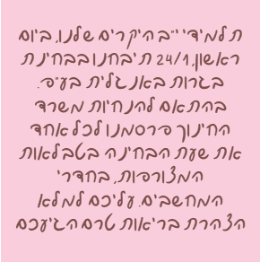
כותרת
תלמידי י"ב היקרים שלנו, ביום ראשון, 24/1 תיבחנו בבחינת בגרות באנגלית בע"פ. בהתאם להנחיות משרד החינוך פרסמנו לכל אחד את שעת הבחינה בטבלאות המצורפות, בחדרי המחשבים. עליכם למלא הצהרת בריאות טרם הגיעכם

Slide 7
כותרת
תלמידי י"ב היקרים שלנו, ביום ראשון, 24/1 תיבחנו בבחינת בגרות באנגלית בע"פ. בהתאם להנחיות משרד החינוך פרסמנו לכל אחד את שעת הבחינה בטבלאות המצורפות, בחדרי המחשבים. עליכם למלא הצהרת בריאות טרם הגיעכם

Slide 8
כותרת
תלמידי י"ב היקרים שלנו, ביום ראשון, 24/1 תיבחנו בבחינת בגרות באנגלית בע"פ. בהתאם להנחיות משרד החינוך פרסמנו לכל אחד את שעת הבחינה בטבלאות המצורפות, בחדרי המחשבים. עליכם למלא הצהרת בריאות טרם הגיעכם

